Slide 1


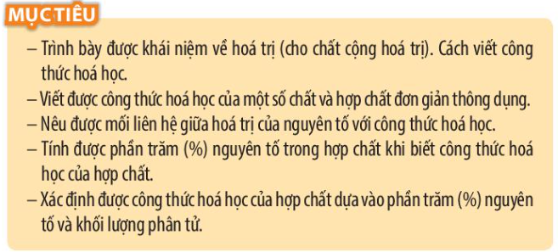


Slide 2

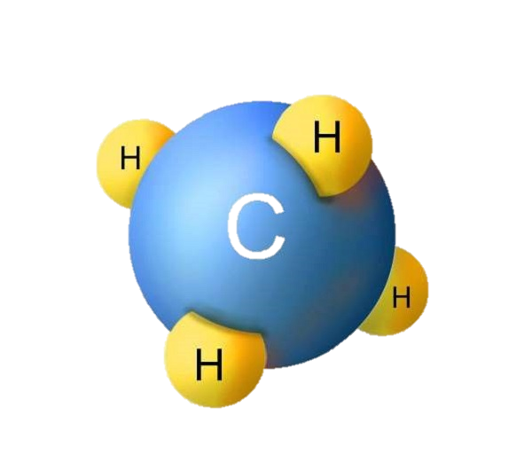
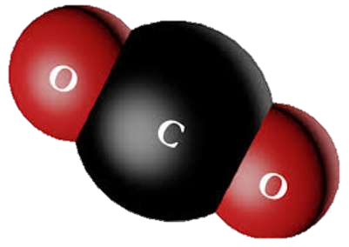
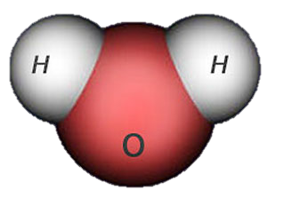
Đặt vấn đề
Các nguyên tử liên kết với nhau theo nguyên tắc nào? Bằng cách nào để lập được CTHH của các chất?

Slide 3

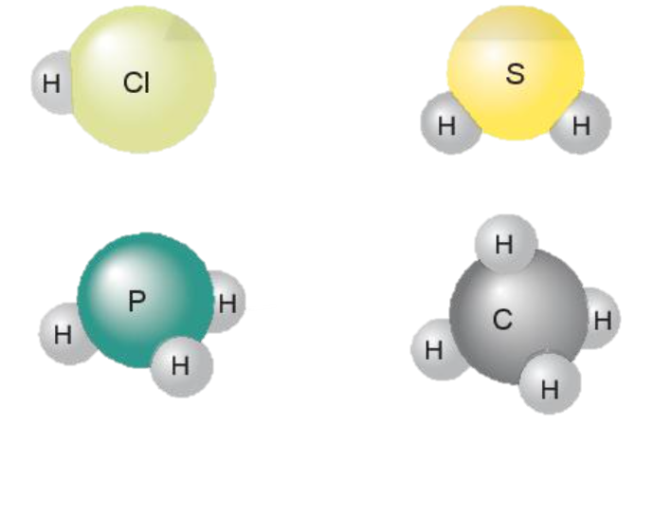

1. HÓA TRỊ
Hoạt động nhóm
? Hãy cho biết mỗi nguyên tử của nguyên tố Cl, S, P, C trong các phân tử ở Hình 7.1 có khả năng liên kết với bao nhiêu nguyên tử H.
Mỗi nguyên tử của nguyên tố Cl, S, P, C trong các phân tử ở Hình 7.1 có khả năng liên kết lần lượt với số nguyên tử H là: 1,2,3,4

Slide 4

1. HÓA TRỊ
1.1.Tìm hiểu về hoá trị
Hóa trị của nguyên tố trong hợp chất là con số biểu thị khả năng liên kết của nguyên tử nguyên tố đó với nguyên tử khác trong phân tử.
1.2. Xác định hoá trị của nguyên tố.

Slide 5
Hoạt động nhóm
Quan sát hình 7.1 thảo luận và trả lời câu hỏi:
? Xác định hoá trị các nguyên tố Cl, S, P
Hoá trị các nguyên tố Cl, S, P lần lượt là I, II, III

Slide 6
1. HÓA TRỊ
1.1. Tìm hiểu về hoá trị
1.2. Xác định hoá trị của nguyên tố.
Để xác định hoá trị của nguyên tố trong hợp chất cộng hoá trị, người ta dựa vào hoá trị của nguyên tố đã biết làm đơn vị, chẳng hạn hoá trị của H là I, của O là II.

Slide 7


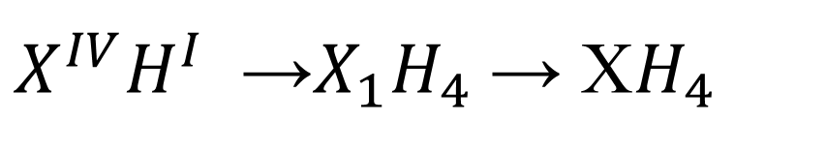
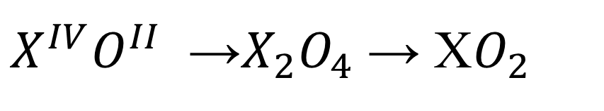
Luyện tập
Trong một hợp chất cộng hoá trị, nguyên tố X có hoá trị IV. Theo em, 1 nguyên tử X có khả năng liên kết với bao nhiêu nguyên tử O hoặc bao nhiêu nguyên tử H?
$X^{IV}O^{II}$ →$X_{2}O_{4}$ → X$O_{2}$
$X^{IV}H^{I}$ →$X_{1}H_{4}$ → X$H_{4}$

Slide 8

Luyện tập
Theo cách xác định hoá trị của nguyên tố, 1 nguyên tử X hoá trị IV có khả năng liên kết với 2 nguyên tử O hoặc 4 nguyên tử H.

Slide 9

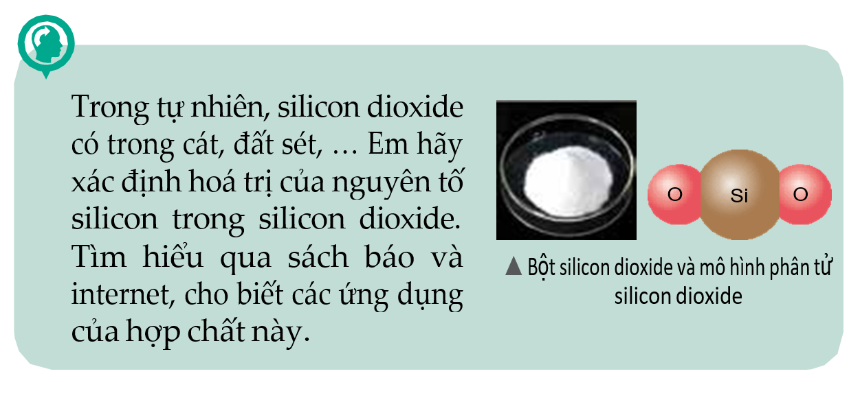
Vận dụng

Slide 10

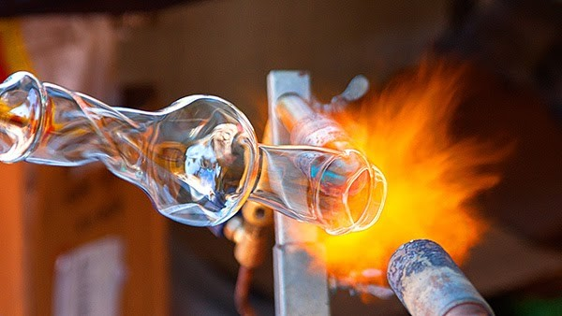
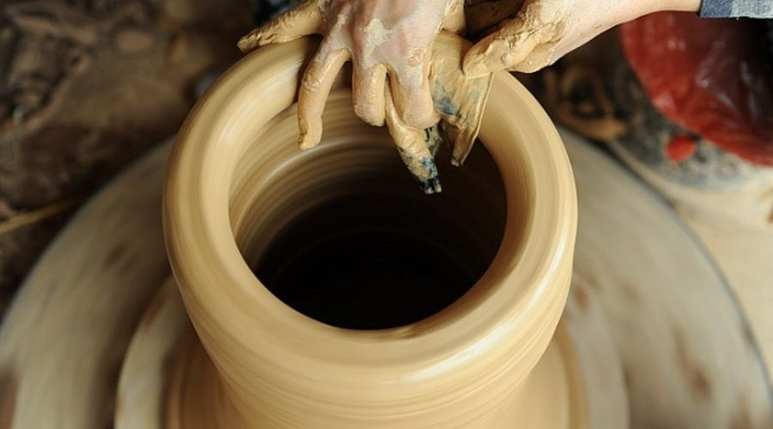
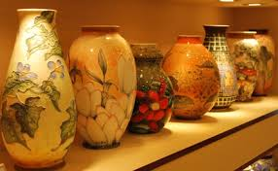
Vận dụng
Trong phân tử silicon dioxide một nguyên tử Si có khả năng liên kết với 2 nguyên tử O, mỗi nguyên tử O hóa trị II
⇒ Si có hóa trị IV.
Ứng dụng của silicon dioxide:
- Silicon dioxide được sử dụng để làm kính phẳng, sản phẩm thủy tinh, cát đúc, sợi thủy tinh, men gốm, phun cát cho chống gỉ, cát lọc, vật liệu chịu lửa và bê tông nhẹ.
- Silicon dioxide được sử dụng để tạo ra các bộ phận quan trọng của ngành công nghiệp điện tử, dụng cụ quang học và đồ thủ công, sản xuất sợi quang……

Slide 11
1. HÓA TRỊ
2. QUI TẮC HÓA TRỊ

Slide 12

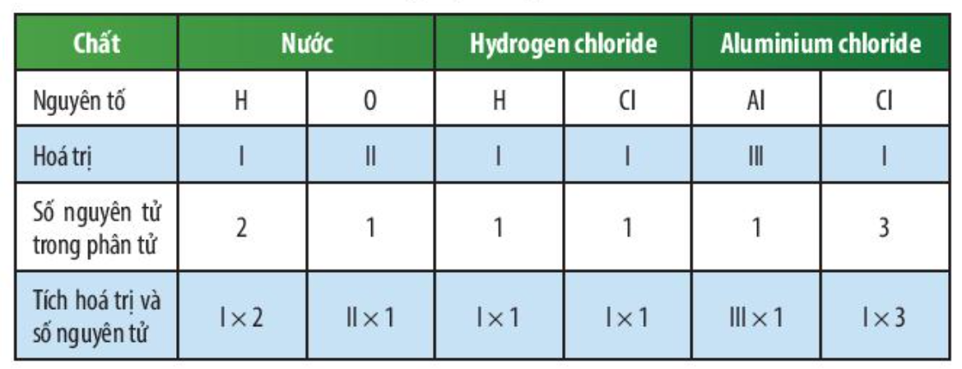
Hoạt động nhóm
? Em hãy so sánh về tích của hoá trị và số nguyên tử của hai nguyên tố trong phân tử mỗi hợp chất ở Bảng 7.1.
Trong phân tử hợp chất, tích hoá trị và chỉ số của nguyên tố này bằng tích hoá trị và chỉ số của nguyên tố kia

Slide 13
1. HÓA TRỊ
2. QUI TẮC HÓA TRỊ
Trong phân tử hợp chất cộng hóa trị, tích hoá trị và chỉ số của nguyên tố này bằng tích hoá trị và chỉ số của nguyên tố kia

Slide 14
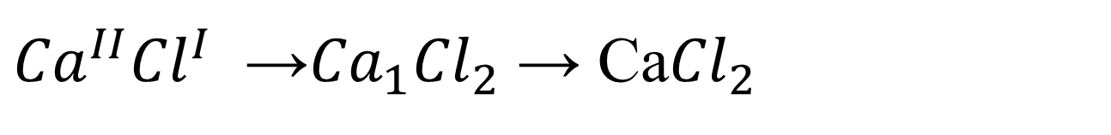
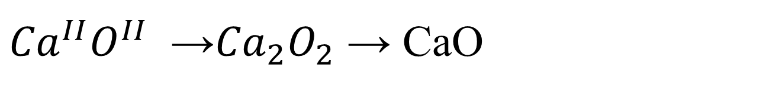
Luyện tập
Hoạt động nhóm đôi thảo luận và trả lời câu hỏi:
Dựa vào hoá trị các nguyên tố ở bảng Phụ lục 1 trang 187, em hãy cho biết một nguyên tử Ca có thể kết hợp với bao nhiêu nguyên tử Cl hoặc bao nhiêu nguyên tử O?
Theo bảng Phụ lục 1 trang 187, Ca có hoá trị II nên Ca có thể kết hợp 2 nguyên tử Cl (hoá trị I) hoặc 1 nguyên tử O (hoá trị II).
${Ca}^{II}O^{II}$ →${Ca}_{2}O_{2}$ → CaO
${Ca}^{II}{Cl}^{I}$ →${Ca}_{1}{Cl}_{2}$ → Ca${Cl}_{2}$

Slide 15
1. HÓA TRỊ
2. QUI TẮC HÓA TRỊ
3. CÔNG THỨC HÓA HỌC

Slide 16
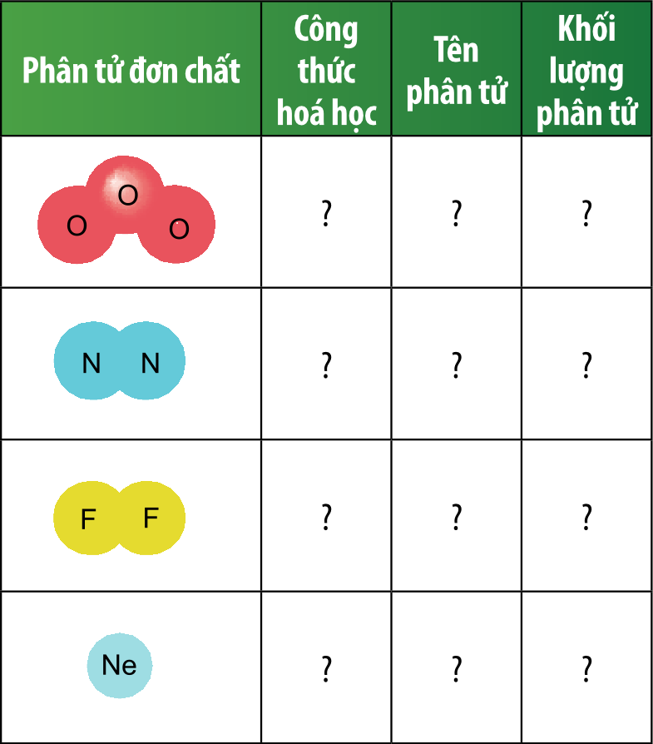
Hoạt động nhóm
?4. Dựa vào Ví dụ 2, em hãy hoàn thành bảng sau:

Slide 17



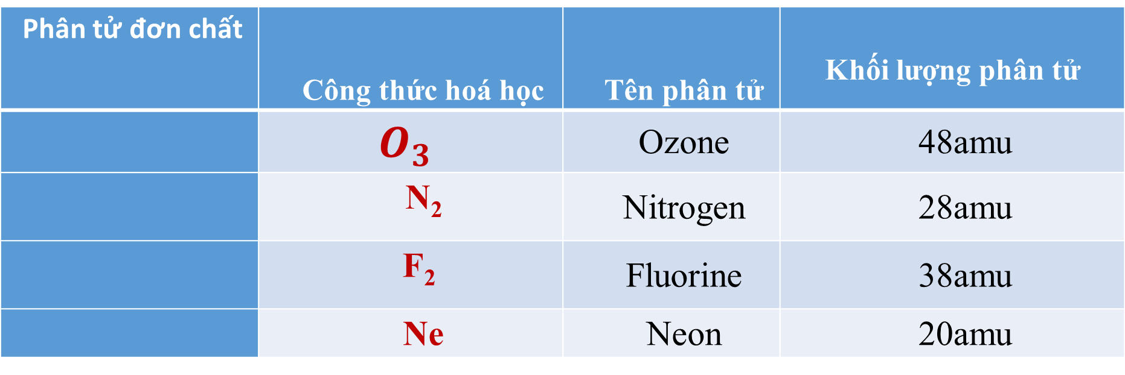
Hoạt động nhóm
?4. Hoàn thành bảng
Phân tử đơn chất | Công thức hoá học | Tên phân tử | Khối lượng phân tử
 | $$O_{3}$$ | Ozone | 48amu
 | N₂ | Nitrogen | 28amu
 | F₂ | Fluorine | 38amu
 | Ne | Neon | 20amu

Slide 18
Hoạt động nhóm
?5. Kể tên và viết công thức hoá học các đơn chất kim loại và đơn chất phi kim thể rắn.
Đơn chất kim loại | Công thức hoá học | Đơn chất phi kim | Công thức hoá học
Sodium | Na | Sulfur | S
Potassium | K | Arsenic | As
Aluminium | AI | Silicon | Si
Calcium | Ca | Iodine | I

Slide 19
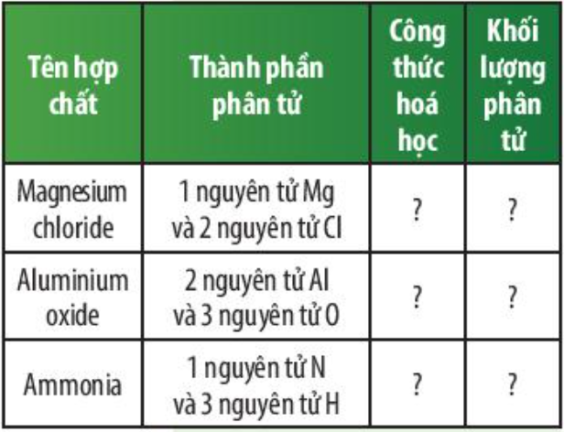
Hoạt động nhóm
? 6. Em hãy hoàn thành bảng sau:

Slide 20
Hoạt động nhóm
? 6. Hoàn thành bảng :
Tên hợp chất | Thành phần phân tử | Công thức hoá học | KLPT
Magnesium chloride | 1 nguyên tử Mg và 2 nguyên tửCI | MgCl₂ | 95amu
Aluminium oxide | 2 nguyên tử AI và 3 nguyên tử 0 | Al₂O₃ | 102 amu
Ammonia | 1 nguyên tử N và 3 nguyên tử H | NH₃ | 17amu

Slide 21

Hoạt động nhóm
?7. Công thức hoá học của iron (III) oxide là Fe₂O₃, hãy cho biết thành phần nguyên tố, số lượng nguyên tử của mỗi nguyên tố và tính khối lượng phân tử? ?8. Công thức hoá học của một chất cho biết những thông tin gì?
7. Fe₂O₃ gồm 2 nguyên tử Fe và 3 nguyên tử 0, khối lượng phân tử bằng 160 amu.
8. Các thông tin thu được từ công thức hoá học của một chất: thành phần, tỉ lệ số nguyên tử của các nguyên tố, khối lượng phân tử của chất.

Slide 22
1. HÓA TRỊ
2. QUI TẮC HÓA TRỊ
3. CÔNG THỨC HÓA HỌC
- CTHH dùng để biểu diễn chất gồm một hoặc nhiều kí hiệu của các nguyên tố và chỉ số ở dưới bên phải của kí hiệu. CT chung của phân tử có dạng A_{x}B_{y}
- CTHH cho biết thành phần và số lượng nguyên tử của mỗi nguyên tố và số lượng mỗi nguyên tử của nguyên tố có trong phân tử đó. Từ đó có thể tính được khối lượng phân tử

Slide 23
1. HÓA TRỊ
2. QUI TẮC HÓA TRỊ
3. CÔNG THỨC HÓA HỌC
4. TÍNH PHẦN TRĂM NGUYÊN TỐ TRONG HỢP CHẤT

Slide 24
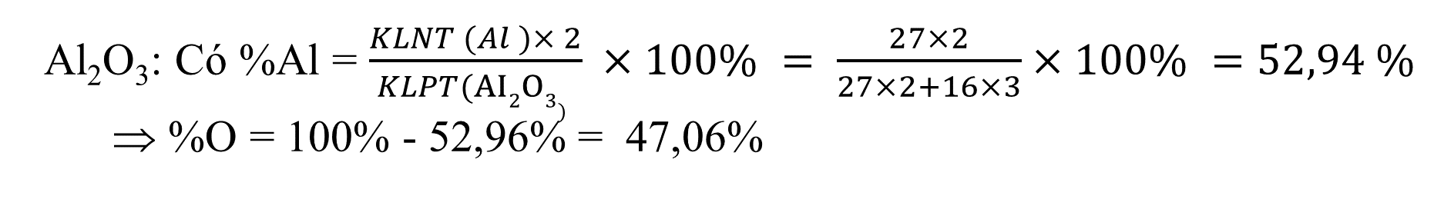
Hoạt động nhóm
Tính phần trăm mỗi nguyên tố có trong các hợp chất: Al₂O₃, MgCI₂ , Na₂S, (NH₄)₂CO₃.
Al₂O₃: Có %Al = $\frac{KLNT (Al )× 2}{KLPT(AI2O3) } ×100\% = \frac{27×2}{27×2+16×3}×100\% =52,94 \%$
⇒ %O = 100% - 52,96% = 47,06%
- Tương tự tính được các ví dụ còn lại.

Slide 25
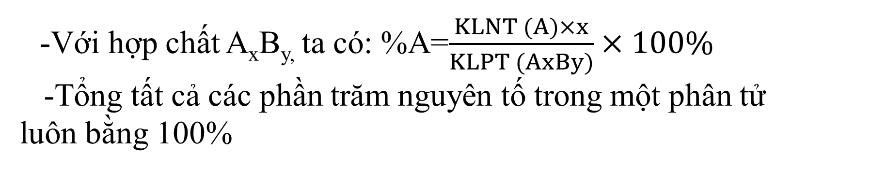
1. HÓA TRỊ
2. QUI TẮC HÓA TRỊ
3. CÔNG THỨC HÓA HỌC
4. TÍNH PHẦN TRĂM NGUYÊN TỐ TRONG HỢP CHẤT
-Với hợp chất A_{x}B_{y,} ta có: %A=$\frac{KLNT (A)×x}{KLPT (AxBy)}×100\%$
-Tổng tất cả các phần trăm nguyên tố trong một phân tử
luôn bằng 100%

Slide 26


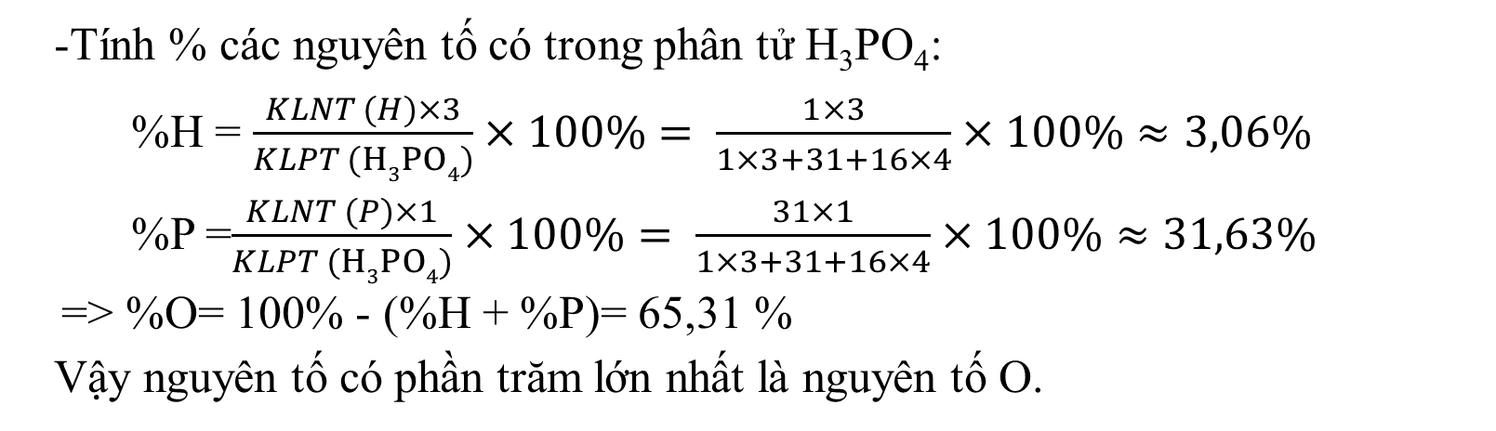
Luyện tập
Hoạt động nhóm đôi thảo luận và trả lời câu hỏi: Viết công thức hoá học của phosphoric acid có cấu tạo từ hydrogen và nhóm phosphate. Trong phosphoric acid, nguyên tố nào có phần trăm lớn nhất?
- Công thức hoá học của phosphoric acid: H₃PO₄.
-Tính % các nguyên tố có trong phân tử H₃PO₄:
%H = $\frac{KLNT (H)×3}{KLPT (H3PO4)}×100\%= \frac{1×3}{1×3+31+16×4}×100\%≈3,06\%$
%P =$\frac{KLNT (P)×1}{KLPT (H3PO4)}×100\%= \frac{31×1}{1×3+31+16×4}×100\%≈31,63\%$
=> %O= 100% - (%H + %P)= 65,31 %
Vậy nguyên tố có phần trăm lớn nhất là nguyên tố O.

Slide 27
1. HÓA TRỊ
2. QUI TẮC HÓA TRỊ
3. CÔNG THỨC HÓA HỌC
4. TÍNH PHẦN TRĂM NGUYÊN TỐ TRONG HỢP CHẤT
5. XÁC ĐỊNH CÔNG THỨC HÓA HỌC
5.1. Xác định công thức hoá học dựa vào phần trăm nguyên tố và khối lượng phân tử

Slide 28
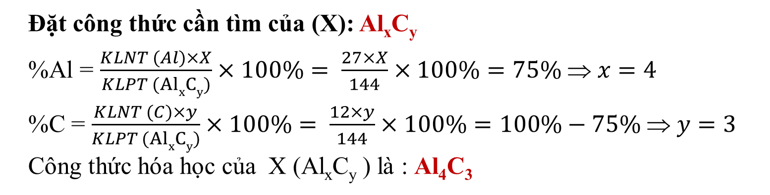
Hoạt động nhóm
? Phân tử X có 75% khối lượng là aluminium, còn lại là carbon. Xác định công thức phân tử của X, biết khối lượng phân tử của nó là 144 amu.
Đặt công thức cần tìm của (X): Al_{x}C_{y}
%Al = $\frac{KLNT (Al)×X}{KLPT (AlxCy)}×100\%= \frac{27×X}{144}×100\%=75\% ⇒ x=4$
%C = $\frac{KLNT (C)×y}{KLPT (AlxCy)}×100\%= \frac{12×y}{144}×100\%=100\%−75\% ⇒ y=3$
Công thức hóa học của X (Al_{x}C_{y} ) là : Al₄C₃

Slide 29
1. HÓA TRỊ
2. QUI TẮC HÓA TRỊ
3. CÔNG THỨC HÓA HỌC
4. TÍNH PHẦN TRĂM NGUYÊN TỐ TRONG HỢP CHẤT
5. XÁC ĐỊNH CÔNG THỨC HÓA HỌC
5.1. Xác định công thức hoá học dựa vào phần trăm nguyên tố và khối lượng phân tử
Xác định CTHH khi biết phần trăm và khối lượng nguyên tố và khối lượng phân tử
Bước 1: Đặt CTHH cần tìm ( CTTQ );
Bước 2: Lập biểu thức tính phần trăm các nguyên tố có trong hợp chất;
Bước 3: Xác định số nguyên tử của mỗi nguyên tố và viết CTHH cần tìm

Slide 30
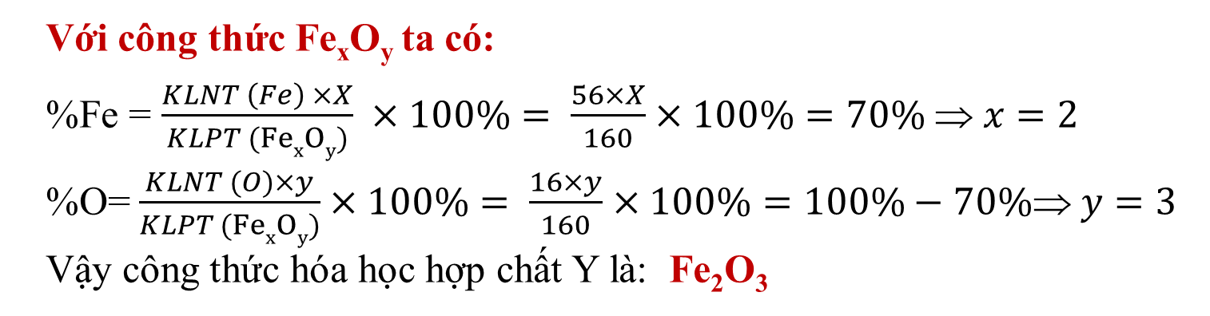
Luyện tập
Hoạt động nhóm đôi thảo luận và trả lời câu hỏi:
Hợp chất (Y) có công thức Fe_{x}O_{y}, trong đó Fe chiếm 70% theo khối lượng. Khối lượng phân tử (Y) là 160 amu.
Xác định công thức hoá học của hợp chất (Y).
Với công thức Fe_{x}O_{y} ta có:
%Fe = $\frac{KLNT \left(Fe\right) ×X}{KLPT (FexOy)} ×100\%= \frac{56×X}{160}×100\%=70\% ⇒ x=2$
%O=$\frac{KLNT (O)×y}{KLPT (FexOy)}×100\%= \frac{16×y}{160}×100\%=100\%−70\%⇒ y=3$
Vậy công thức hóa học hợp chất Y là: Fe₂O₃

Slide 31

Vận dụng
Pháo hoa có thành phần nhiên liệu nổ gổm sulfur, than và hợp chất (Z). Hợp chất (Z) gổm nguyên tó potassium, nitrogen và oxygen với các tỉ lệ phần trăm tương ứng là 38,61%, 13,86% và 47,53%. Khối lượng phân tử hợp chất (Z) là 101 amu. Xác định công thức hoá học của (Z).Tìm hiểu qua sách, báo và internet, em hãy cho biết một số ứng dụng của hợp chất (Z).

Slide 32

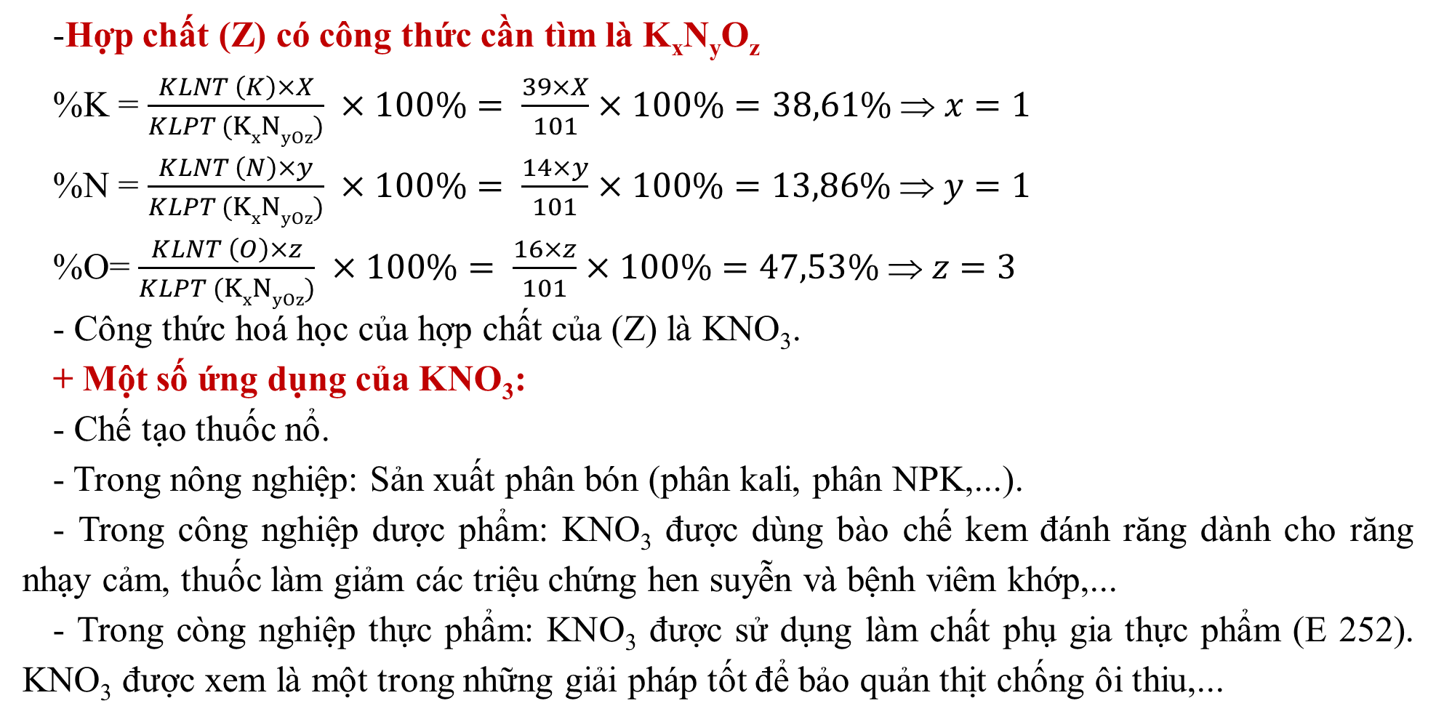
Vận dụng
-Hợp chất (Z) có công thức cần tìm là K_{x}N_{y}O_{z}
%K = $\frac{KLNT \left(K\right)×X}{KLPT (KxNyOz)} ×100\%= \frac{39×X}{101}×100\%=38,61\% ⇒ x=1$
%N = $\frac{KLNT \left(N\right)×y}{KLPT (KxNyOz)} ×100\%= \frac{14×y}{101}×100\%=13,86\% ⇒ y=1$
%O= $\frac{KLNT \left(O\right)×z}{KLPT (KxNyOz)} ×100\%= \frac{16×z}{101}×100\%=47,53\% ⇒ z=3$
- Công thức hoá học của hợp chất của (Z) là KNO₃.
+ Một số ứng dụng của KNO₃:
- Chế tạo thuốc nổ.
- Trong nông nghiệp: Sản xuất phân bón (phân kali, phân NPK,...).
- Trong công nghiệp dược phẩm: KNO₃ được dùng bào chế kem đánh răng dành cho răng nhạy cảm, thuốc làm giảm các triệu chứng hen suyễn và bệnh viêm khớp,...
- Trong còng nghiệp thực phẩm: KNO₃ được sử dụng làm chất phụ gia thực phẩm (E 252). KNO₃ được xem là một trong những giải pháp tốt để bảo quản thịt chống ôi thiu,...

Slide 33
1. HÓA TRỊ
2. QUI TẮC HÓA TRỊ
3. CÔNG THỨC HÓA HỌC
4. TÍNH PHẦN TRĂM NGUYÊN TỐ TRONG HỢP CHẤT
5. XÁC ĐỊNH CÔNG THỨC HÓA HỌC
5.1. Xác định công thức hoá học dựa vào phần trăm nguyên tố và khối lượng phân tử
5.2. Xác định CTHH dựa vào quy tắc hóa trị

Slide 34
Hoạt động nhóm
? 11. Dựa vào công thức (2), hãy tính hoá trị của nguyên tố
a. N trong phân tử NH₃.
b. S trong phân tử SO₂, SO₃.
c. P trong phân tử P₂O₅.

Slide 35

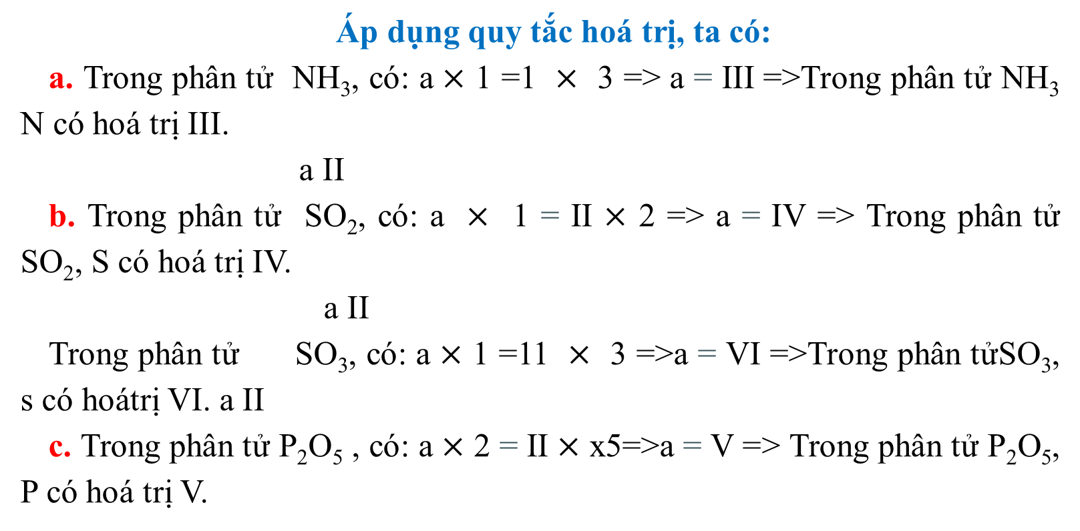
Hoạt động nhóm
Áp dụng quy tắc hoá trị, ta có:
a. Trong phân tử NH₃, có: a $×$ 1 =1 $×$ 3 => a = III =>Trong phân tử NH₃ N có hoá trị III.
a II
b. Trong phân tử SO₂, có: a $×$ 1 = II $×$ 2 => a = IV => Trong phân tử SO₂, S có hoá trị IV.
a II
Trong phân tử SO₃, có: a $×$ 1 =11 $×$ 3 =>a = VI =>Trong phân tửSO₃, s có hoátrị VI. a II
c. Trong phân tử P₂O₅ , có: a $×$ 2 = II $×$ x5=>a = V => Trong phân tử P₂O₅, P có hoá trị V.

Slide 36
1. HÓA TRỊ
2. QUI TẮC HÓA TRỊ
3. CÔNG THỨC HÓA HỌC
4. TÍNH PHẦN TRĂM NGUYÊN TỐ TRONG HỢP CHẤT
5. XÁC ĐỊNH CÔNG THỨC HÓA HỌC
5.1. Xác định công thức hoá học dựa vào phần trăm nguyên tố và khối lượng phân tử
5.2. Xác định CTHH dựa vào quy tắc hóa trị
Bước 1: Đặt CTHH cần tìm ( CTTQ );
Bước 2: Lập biểu thức dựa vào quy tắc hóa trị, chuyển đổi thành tỉ lệ số nguyên tử.
Bước 3: Xác định số nguyên tử (những nguyên tử đơn giản nhất, có tỉ lệ tối giản) và viết CTHH cần tìm.

Slide 37


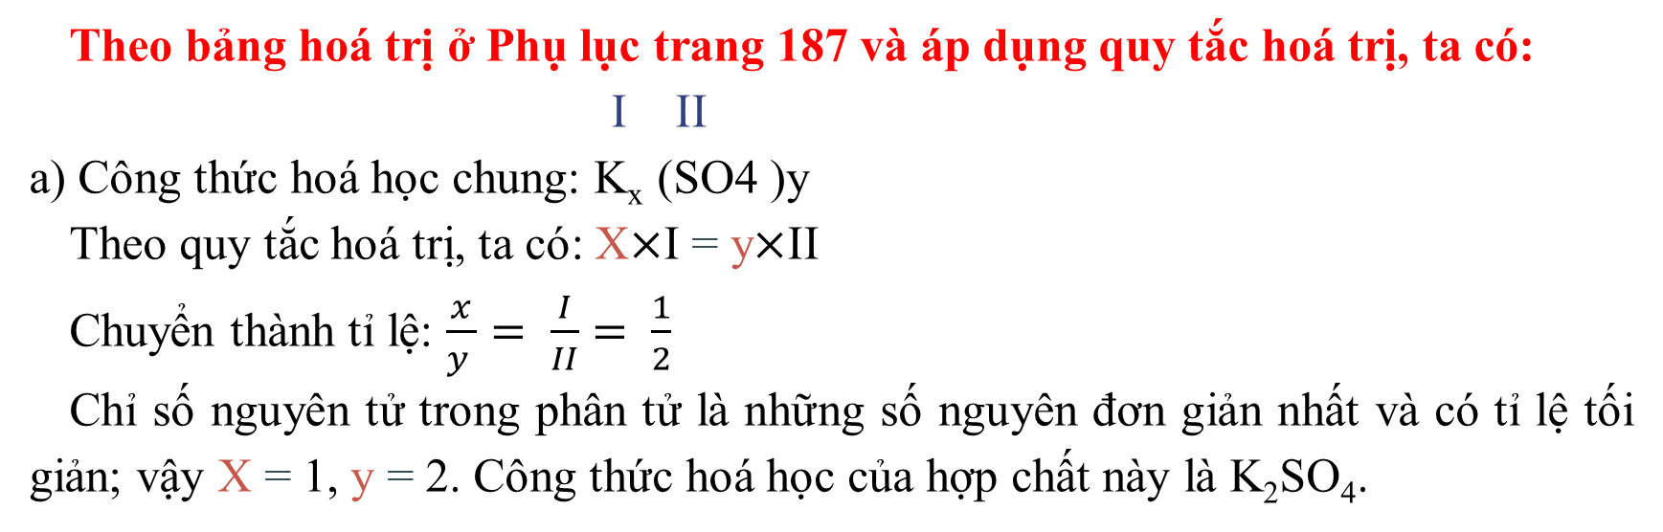
Luyện tập
Dựa vào ví dụ 8, 9 và các bảng hoá trị ở Phụ lục trang 187,
hãy xác định công thức hoá học các hợp chất tạo bởi:
potassium và sulfate. b. aluminium và carbonate.
c. magnesium và nitrate.
Theo bảng hoá trị ở Phụ lục trang 187 và áp dụng quy tắc hoá trị, ta có:
I II
a) Công thức hoá học chung: K_{x} (SO4 )y
Theo quy tắc hoá trị, ta có: X$×$I = y$×$II
Chuyển thành tỉ lệ: $\frac{x}{y }= \frac{I}{II}= \frac{1}{2}$
Chỉ số nguyên tử trong phân tử là những số nguyên đơn giản nhất và có tỉ lệ tối giản; vậy X = 1, y = 2. Công thức hoá học của hợp chất này là K₂SO₄.

Slide 38

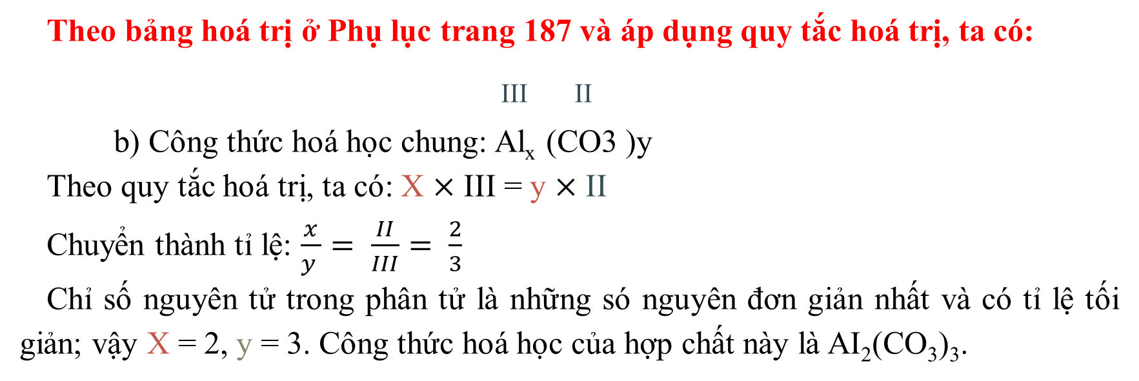
Luyện tập
Dựa vào ví dụ 8, 9 và các bảng hoá trị ở Phụ lục trang 187,
hãy xác định công thức hoá học các hợp chất tạo bởi:
potassium và sulfate. b. aluminium và carbonate.
c. magnesium và nitrate.
Theo bảng hoá trị ở Phụ lục trang 187 và áp dụng quy tắc hoá trị, ta có:
III II
b) Công thức hoá học chung: Al_{x} (CO3 )y
Theo quy tắc hoá trị, ta có: X $×$ III = y $×$ II
Chuyển thành tỉ lệ: $\frac{x}{y }= \frac{II}{III}= \frac{2}{3}$
Chỉ số nguyên tử trong phân tử là những só nguyên đơn giản nhất và có tỉ lệ tối giản; vậy X = 2, y = 3. Công thức hoá học của hợp chất này là AI₂(CO₃)₃.

Slide 39
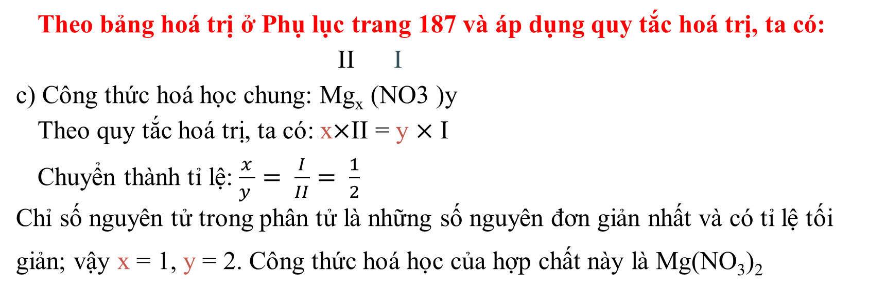
Luyện tập
Dựa vào ví dụ 8, 9 và các bảng hoá trị ở Phụ lục trang 187,
hãy xác định công thức hoá học các hợp chất tạo bởi:
potassium và sulfate. b. aluminium và carbonate.
c. magnesium và nitrate.
Theo bảng hoá trị ở Phụ lục trang 187 và áp dụng quy tắc hoá trị, ta có:
II I
c) Công thức hoá học chung: Mg_{x} (NO3 )y
Theo quy tắc hoá trị, ta có: x$×$II = y $×$ I
Chuyển thành tỉ lệ:$\frac{x}{y }= \frac{I}{II}= \frac{1}{2}$
Chỉ số nguyên tử trong phân tử là những số nguyên đơn giản nhất và có tỉ lệ tối giản; vậy x = 1, y = 2. Công thức hoá học của hợp chất này là Mg(NO₃)₂

Slide 40
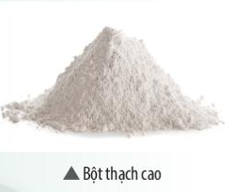
Vận dụng
Bột thạch cao có nhiều ứng dụng quan trọng trong đời sống.Thành phẩn chính của bột thạch cao là hợp chất (M) gồm calcium và gốc sulfate. Xác định công thức hoá học của hợp chất (M).Tim hiểu thông qua sách, báo, internetvà cho biết các ứng dụng của thạch cao?

Slide 41
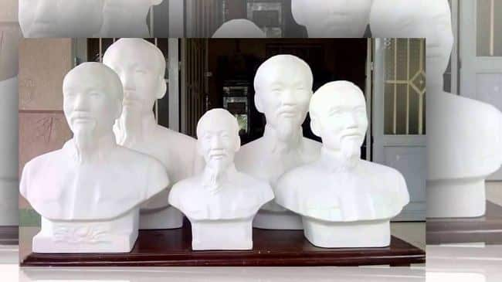

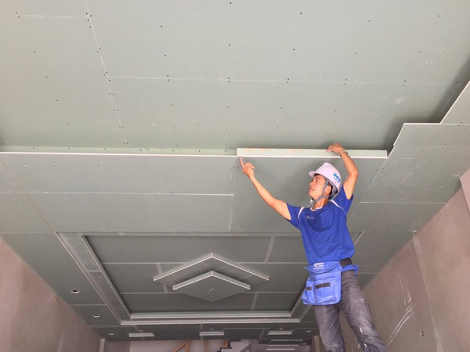
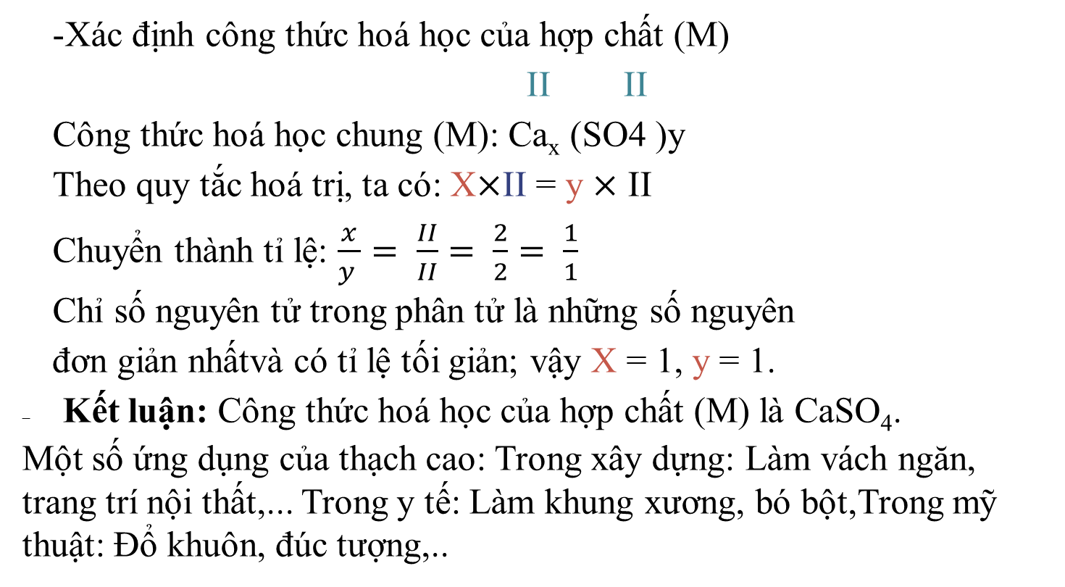
Vận dụng
-Xác định công thức hoá học của hợp chất (M)
II II
Công thức hoá học chung (M): Ca_{x} (SO4 )y
Theo quy tắc hoá trị, ta có: X$×$II = y $×$ II
Chuyển thành tỉ lệ: $\frac{x}{y }= \frac{II}{II}= \frac{2}{2}= \frac{1}{1}$
Chỉ số nguyên tử trong phân tử là những số nguyên
đơn giản nhấtvà có tỉ lệ tối giản; vậy X = 1, y = 1.
Kết luận: Công thức hoá học của hợp chất (M) là CaSO₄.
Một số ứng dụng của thạch cao: Trong xây dựng: Làm vách ngăn, trang trí nội thất,... Trong y tế: Làm khung xương, bó bột,Trong mỹ thuật: Đổ khuôn, đúc tượng,..

Slide 42
Dặn Dò
HS về nhà học bài cũ
Làm bài tập SGK 1,2,3.
- Chuẩn bị bài tiếp theo: đọc bài trước ở nhà.

